Slide 1
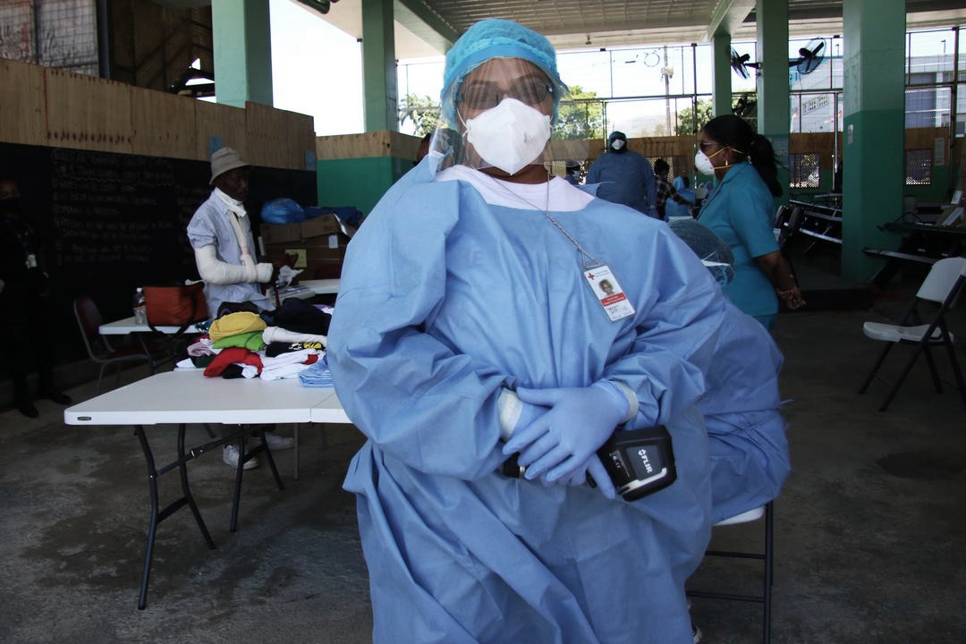
Basisprincipes triage
Voor Community Disaster Response Teams

Slide 2
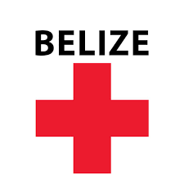
Dankwoord
We bedanken de Rode Kruis-organisaties van Belize, Grenada, Guyana, Jamaica, Saint Vincent en de Grenadines, Trinidad en Tobago en het Caribbean Disaster Emergency Management Agency (CDEMA) voor hun bereidheid om samen te werken met het Caribbean Disaster Risk Management (CADRIM)-referentiecentrum. Het CDRT-trainingsmateriaal werd samen met hen overlopen en bijgeschaafd om het geschikter en effectiever te maken voor opleidingen in rampenbestrijding. Jullie inzet is een mooi voorbeeld van de zin voor samenwerking binnen de humanitaire gemeenschap, en jullie onschatbare bijdragen worden enorm gewaardeerd.

Slide 3
Doelstellingen
Begrip van de principes van triage

Slide 4
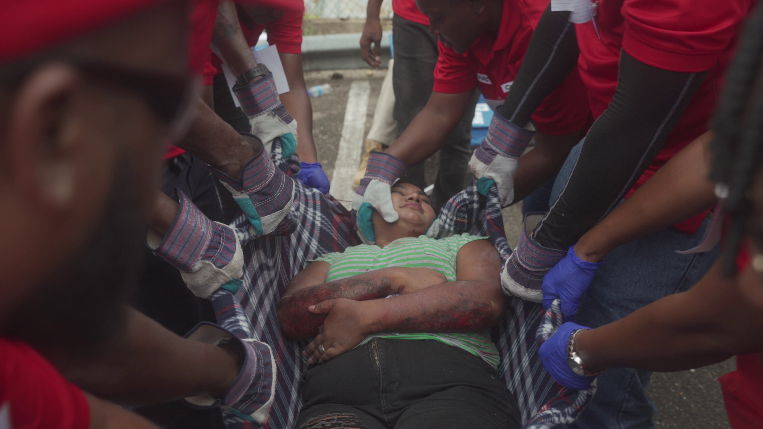
Wat is triage?
Slachtoffers worden geëvalueerd, ingedeeld volgens de urgentie van de vereiste behandeling en klaargemaakt voor onmiddellijke of latere behandeling.
Notes:
When working in a disaster with multiple casualties, the first goal is Simple Triage And Rapid Treatment (START).
Experience has shown that triage is an effective strategy in situations where:
rescuers are overwhelmed,
there are limited resources,
and time is a critical factor.

Slide 5
S.T.A.R.T.-behandeling van triage
Behandeling van levensbedreigende omstandigheden zoals luchtwegbelemmering, bloeding en shock.
Behandeling van andere, minder urgente omstandigheden.
Het hoogst haalbare doen voor het hoogst haalbare aantal personen door het toepassen van
Simple Triage And Rapid Treatment (eenvoudige triage en snelle behandeling)
S.T.A.R.T. -TRIAGESYSTEEM
Notes:
When working in a disaster with multiple casualties, the first goal is Simple Triage And Rapid Treatment (START).
Experience has shown that triage is an effective strategy in situations where:
rescuers are overwhelmed,
there are limited resources,
and time is a critical factor.

Slide 6
Richt een gebied voor medische behandeling in
Selecteer een plaats en stel het behandelingsgebied in zodra er bevestiging is van gewonde slachtoffers.
Hou bij het bepalen van de beste locatie(s) voor het behandelingsgebied rekening met volgende zaken:
Veiligheid van reddingswerkers en slachtoffers
Efficiëntste gebruik van hulpbronnen

Slide 7
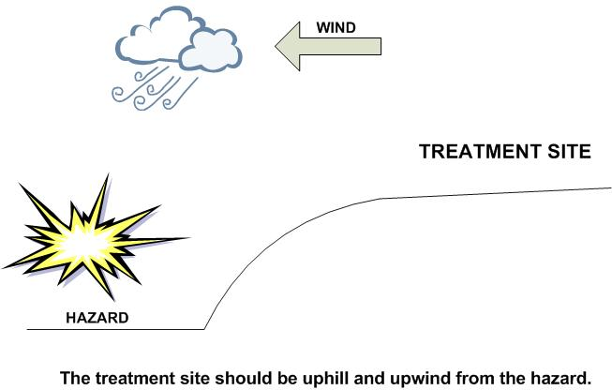
De geselecteerde plaats moet aan volgende voorwaarden voldoen:
Selectie van het behandelings-gebied
Een veilig gebied zonder gevaren en puin
(Indien mogelijk) bovenwinds, bergopwaarts en stroomopwaarts ten opzichte van het gevarengebied
Toegankelijk voor transportvoertuigen
Uitbreidbaar
WIND
BEHANDELINGSPLAATS
GEVAAR
De behandelingsplaats moet bergopwaarts en bovenwinds liggen ten opzichte van het gevaar.

Slide 8
Inrichting van het behandelings-gebied
Vier behandelingsgebieden:
‘O’ voor onmiddellijke hulp
‘U’ voor uitgestelde hulp
‘L’ voor lichte letsels/ lopende gewonden
‘DOOD’ voor het mortuarium

Slide 9
Registratie van het behandelings-gebied van slachtoffers
REGISTRATIE VAN HET BEHANDELINGSGEBIED VAN SLACHTOFFERS |  | CERT |  | DATUM
Behandelingsgebied/-locatie
Uur opname | Naam of beschrijving | Omstandigheden/behandeling | Overgebracht naar | Uur ontslag

Slide 10
Wat is triage?
Proces voor het beheer van gebeurtenis met groot aantal slachtoffers
Slachtoffers worden geëvalueerd
Slachtoffers worden ingedeeld volgens de urgentie van de vereiste behandeling
Slachtoffers worden klaargemaakt voor onmiddellijke of latere behandeling

Slide 11
Waar en wanneer?
Lichte letsel: evalueer ter plaatse
Matig letsel: red slachtoffers en verplaats hen eerst naar het verzamelpunt, voer hier triage uit en breng hen vervolgens over naar het behandelingsgebied
Groot letsel: Ga niet naar binnen, voer enkel gesproken triage uit

Slide 12
Onmiddellijk (O): Slachtoffer heeft levensbedreigende letsels (luchtwegen, bloeding of shock)
Uitgesteld (U): Letsels brengen leven van slachtoffer niet in gevaar; behandeling kan worden uitgesteld
Licht (L): Lopende gewonden, over het algemeen ambulant. Ze zijn in staat om te komen wanneer u hen roept
Dood (DOOD): Geen ademhaling na twee pogingen om luchtweg te openen
Triage:
Onthoud OULD

Slide 13
Wat is goed/Wat is slecht
GOED | SLECHT
ADEMHALING < 30 12 - 30 ademhalingen per minuut (BPM - Breaths per minute) | ADEMHALING > 30
1 ademhaling elke 3 seconden (20 BPM) 1 ademhaling elke 4 seconden (15 BPM) 1 ademhaling elke 5 seconden (12 BPM) | 1 ademhaling elke 2 seconden (30 BPM) 1 ademhaling elke seconde (60 BPM)
Doorbloeding <2 | Doorbloeding > 2
Voert opdrachten uit
Verslechterde mentale status

Slide 14
Triageproces
Stap 1: Stop, kijk, luister en denk
Stap 2: Voer gesproken triage uit
Stap 3: Begin waar u zich bevindt; volg systematische route
Stap 4: Evalueer elk slachtoffer en ken een label toe
Stap 5: Behandel ‘O’-slachtoffers onmiddellijk
Stap 6: Documenteer triageresultaten

Slide 15
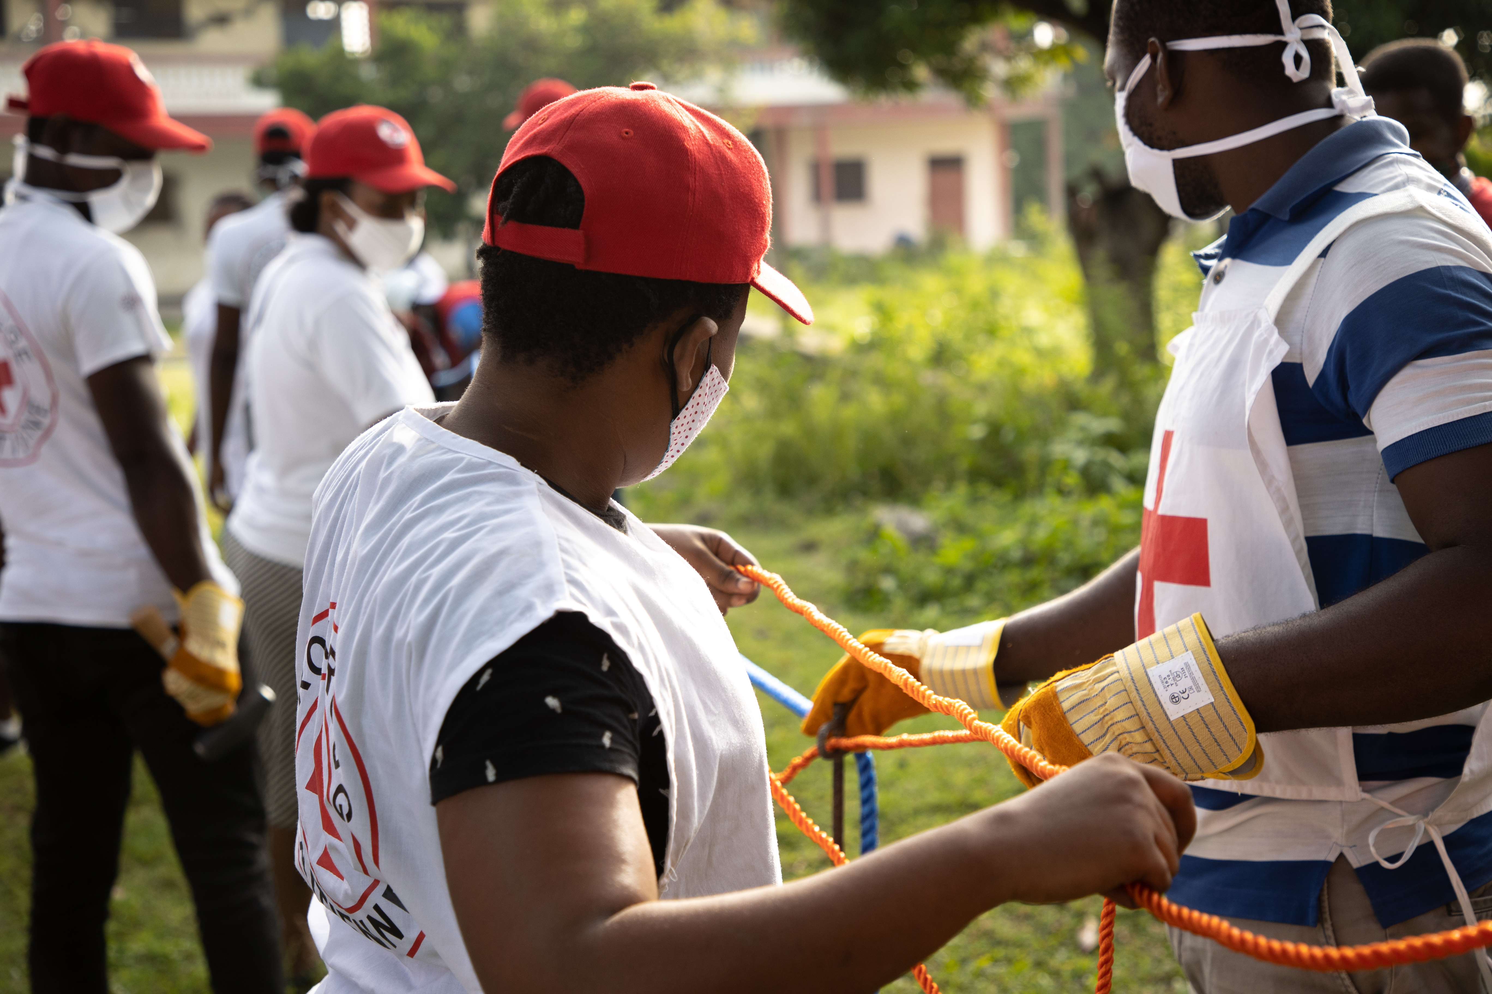
Valkuilen bij triage
Geen teamplan, organisatie of doelstelling
Besluiteloosheid bij leiding
Teveel focus op één gewonde
Behandeling (in plaats van triage)

Slide 16
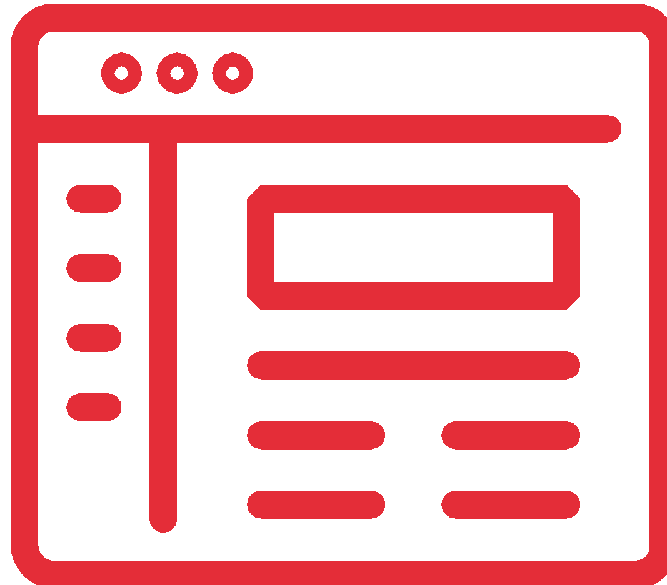
Uitvoeren van een triage-evaluatie
Zie sectie 6.6.2 pagina 22-24 van de field-gids
Neem contact op met uw nationale vereniging om de basisprincipes van eerste hulp te kennen.

Slide 17
Word vrijwilliger, doneer, doe mee aan ons partnerschap of deel onze oproepen en stories op sociale media. Kom meer te weten over IFRC en ontdek hoe u in contact kunt komen met uw nationale Rode Kruis of Rode Halve Maan op www.ifrc.org.
Doe mee
U kunt op veel manieren deel uitmaken van ‘s werelds grootste humanitaire netwerk.
Om op de hoogte te blijven van de werking van de Caraïbische rampenbestrijding of om meer informatie te krijgen over beschikbare trainingen, trainingsmateriaal, onderzoek en tools voor informatiebeheer, bezoekt u: www.cadrim.org.
: CADRIM.IFRC
: @cadrim_ifrc
: @CADRIM_IFRC

